Slide 1
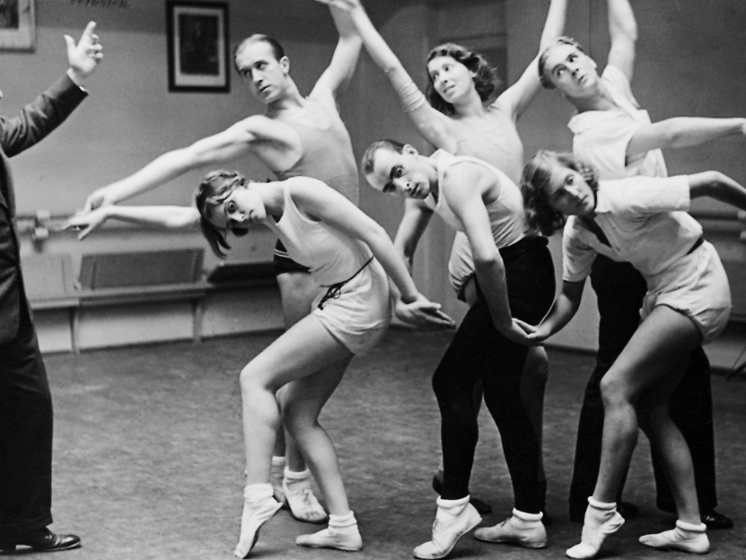
BESS-konceptet
En amerikansk fortolkning af Labans bevægelseslære

Slide 2
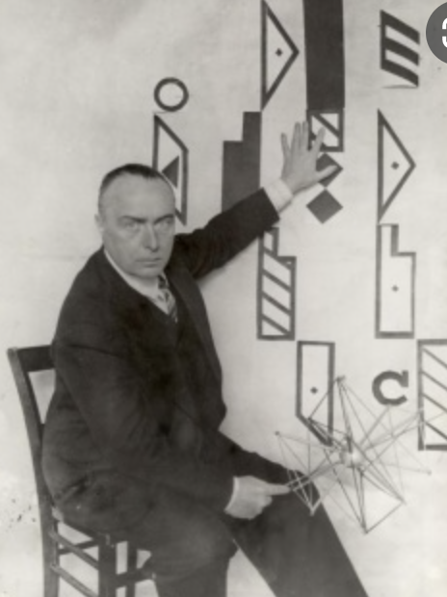
Rudolf von Laban
Ungarsk koreograf og danseteoretiker
1879 – 1958
I sine sene år boede han i England og forskede i bevægelser
Han udviklede det såkaldte Labanotation, der er et system/redskab, til at beskrive bevægelser med. Det kan sammenlignes med musikkens noder.

Slide 3
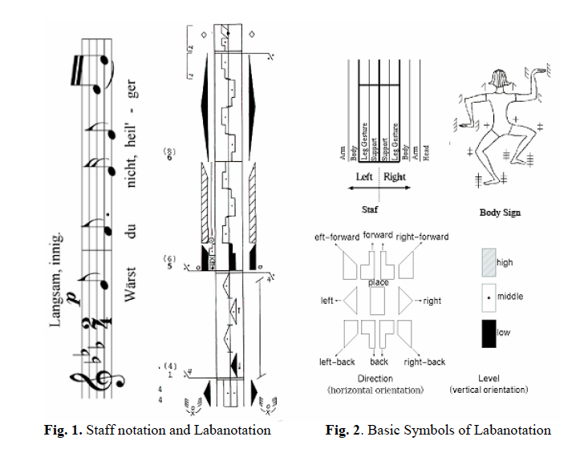

Slide 4
Eksempler på Labanotation
http://www.studiopulto.org/English/Introduction-labanotation-the-context.html

Slide 5
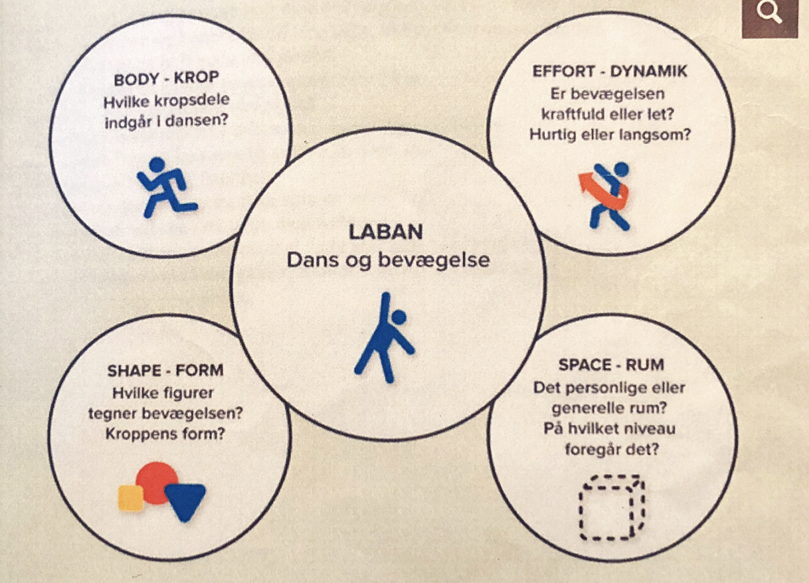

Slide 6
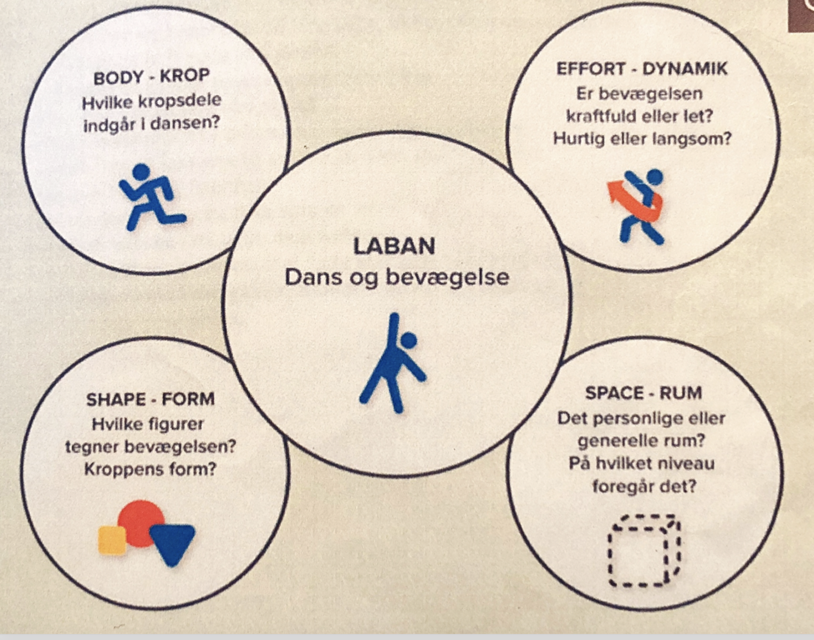
Hvad er BESS-konceptet?
B for Body-kategorien (krop)
E for Effort-kategorien (dynamik)
S for Space-kategorien (rum)
S for Shape-kategorien (form)

Slide 7
BODY-kategorien henvender sig især til krops-, danse- og bevægelsesterapi.
Body-kategorien
  menneskets udviklings proces fra barn til voksen
  ses i menneskets bevægelsesmønster – alt sætter sig rent fysisk i kroppen.
  Kropsterapi ➔ vende tilbage til ”barnet i os selv” genopdage ”det der gik galt” og rette op på vores forhold til kroppen og omverdenen
  Fx: Ved voldsomme reaktioner på fx en bestemt type dans/kropssprog, kan man undersøge hvad der rører sig i en.

Slide 8
Effort-kategorien
Beskriver den ekspressive og følelsesmæssige tone i bevægelsen – den dynamiske kvalitet.
Laban udviklede fire basale efforts, som hver har to modsat rettede kvaliteter i sig. De fire efforts er: Rum, Tid, Vægt, Flow

Slide 9
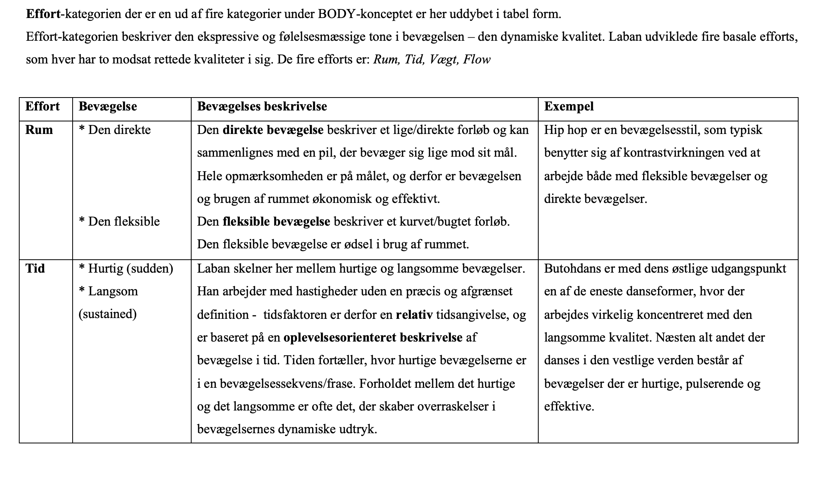

Slide 10
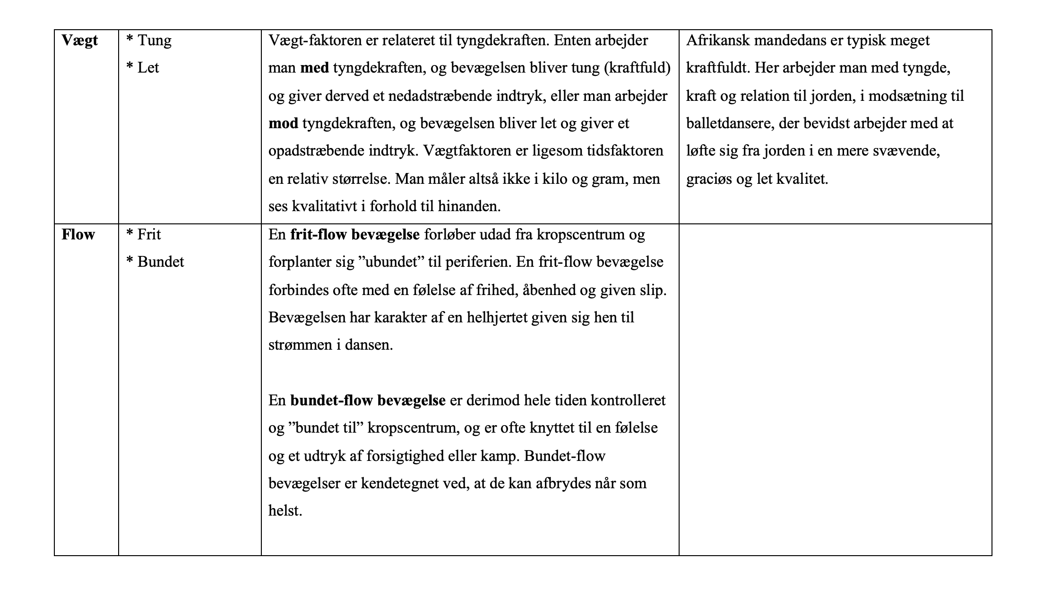

Slide 11
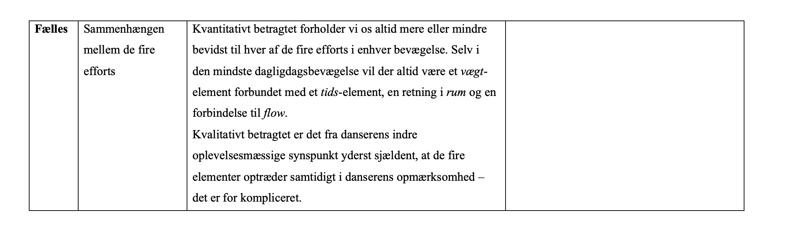

Slide 12
Rum (1. effort)
Rum
Den direkte bevægelse.
Den fleksible bevægelse.
Den direkte bevægelse beskriver et lige/direkte forløb og kan sammenlignes med en pil, der bevæger sig lige mod sit mål. Hele opmærksomheden er på målet, og derfor er bevægelsen og brugen af rummet økonomisk og effektivt.
Den fleksible bevægelse beskriver et kurvet/bugtet forløb. Den fleksible bevægelse er ødsel i brug af rummet.

Slide 13
Tid (2. effort)
Tid
Hurtig (sudden) bevægelse
Langsom (sustained) bevægelse
Her arbejdes med hastigheder uden en præcis og afgrænset definition - tidsfaktoren er derfor en relativ tidsangivelse, og er baseret på en oplevelsesorienteret beskrivelse af bevægelse i tid.
Tiden fortæller hvor hurtige bevægelserne er i en bevægelsessekvens/frase. Forholdet mellem det hurtige og det langsomme er ofte det, der skaber overraskelser i bevægelsernes dynamiske udtryk.

Slide 14
Vægt (3. effort)
Vægt
Tung bevægelse
Let bevægelse
Vægt-faktoren er relateret til tyngdekraften. Enten arbejder man med tyngdekraften, og bevægelsen bliver tung (kraftfuld) og giver derved et nedadstræbende indtryk, eller man arbejder mod tyngdekraften, og bevægelsen bliver let og giver et opadstræbende indtryk.
Vægtfaktoren er ligesom tidsfaktoren en relativ størrelse. Man måler altså ikke i kilo og gram, men ses kvalitativt i forhold til hinanden.

Slide 15
Flow (4. effort)
Flow
Fri bevægelse
Bunden bevægelse
En frit-flow bevægelse forløber udad fra kropscentrum og forplanter sig ”ubundet” til periferien. En frit-flow bevægelse forbindes ofte med en følelse af frihed, åbenhed og given slip. Bevægelsen har karakter af en helhjertet given sig hen til strømmen i dansen.
En bundet-flow bevægelse er derimod hele tiden kontrolleret og ”bundet til” kropscentrum, og er ofte knyttet til en følelse og et udtryk af forsigtighed eller kamp. Bundet-flow bevægelser er kendetegnet ved, at de kan afbrydes når som helst.

Slide 16
Sammenhængen mellem de fire efforts
Kvantitativt betragtet forholder vi os altid mere eller mindre bevidst til hver af de fire efforts i enhver bevægelse. Selv i den mindste dagligdagsbevægelse vil der altid være et vægt-element forbundet med et tids-element, en retning i rum og en forbindelse til flow.
Kvalitativt betragtet er det fra danserens indre oplevelsesmæssige synspunkt yderst sjældent, at de fire elementer optræder samtidigt i danserens opmærksomhed – det er for kompliceret.

Slide 17
S for Space-kategorien (1)
Space-kategorien
Det personlige rum
Det generelle rum
Rummet er en geometrisk hemisfære.
Det personlige rum er det bevægelige rum, der konstant er omkring danseren. Det personlige rum følger med, som en usynlig boble om den dansende. Bevægelse i det personlige rum, foregår ud fra et centralt punkt kaldet punktum fixum.
Det generelle rum er det store rum, der omgiver danseren og de øvrige deltagere. Det generelle rum er i dans, ofte afgrænset af bevægelsesrummet eller scenens vægge.

Slide 18
S for Space-kategorien (2)
Indenfor det personlige og generelle rum, kan man bevæge sig i forskellige
Retninger
  Kropsretning (forlæns baglæns, sidelæns, skråt)
  Retningsmønster (lineært, snoet, buet, direkte, indirekte)
niveauer
  laveste
  mellemste
  højeste
planer
  vertikalt (op ned)
  horisontalt (til siden)
saggitalt (dybden)

Slide 19
S for Shape-kategorien
Shape konceptet handler om den måde, hvorpå kroppen ændrer form i bevægelse.
I forhold til kroppens eget centrum formes bevægelsen ved at blive længere, kortere, smallere eller bredere – rundere eller mere hul. På samme måde bevæger vi os i relation til ting eller mennesker i omgivelserne ved at bevæge os opad eller nedad, til den ene eller den anden side – fremad eller bagud.
Kroppen kan også ændre form i nær kropskontakt ved at forme sig eller forme andre i rummet (shaping). Denne formning kan selvfølgelig også foregå i relation til objekter og rekvisitter som fx en stol. I denne formningsproces taler man om at rejse sig eller synke, at omslutte eller udsprede, at komme frem eller træde tilbage.

Slide 20
S for Shape-kategorien
Shape-konceptet handler om opmærksomhed på og bevidsthed om bevægelsernes kvalitet og udtryk, der er to vigtige elementer i arbejdet med en koreografi og bevægelsesfortælling. Kvalitativ bevægelseslære handler ikke om hvad der er godt og dårligt, korrekt eller forkert, men bidrager til en dybere forståelse for mennesket i dansen.

